Slide 1
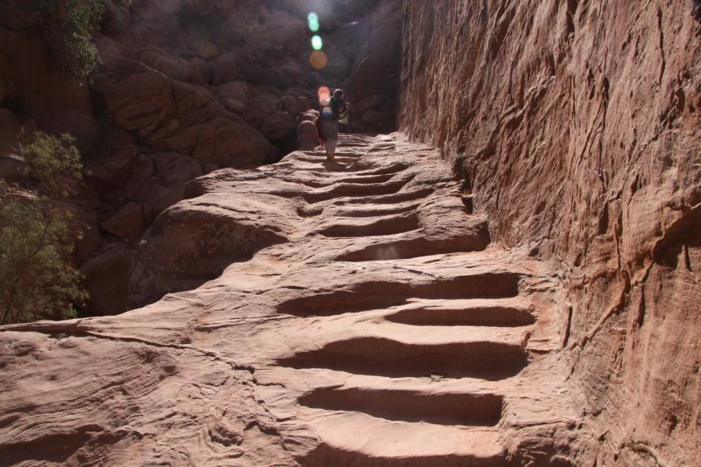
«Confidate nel Signore sempre, perché il Signore è una roccia eterna» (Is 26,4).

Slide 2
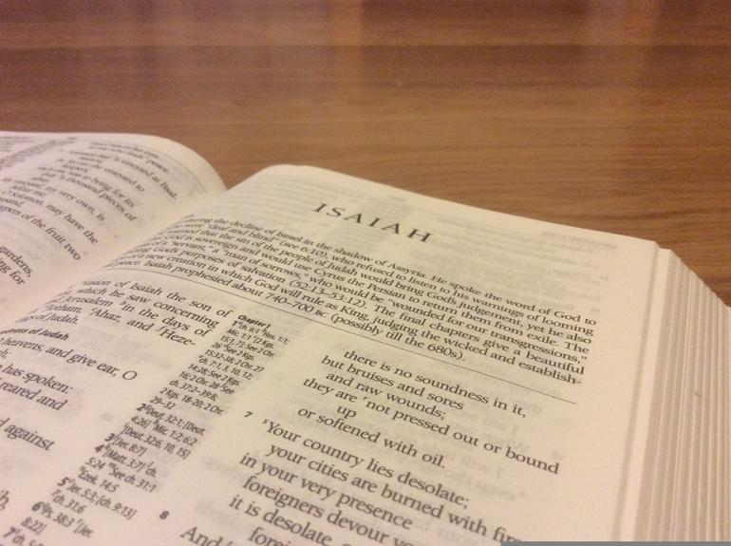
La Parola di vita che vogliamo vivere questo mese è tratta dal Libro del profeta Isaia, un testo ampio e ricco, molto caro anche alla tradizione cristiana.

Slide 3
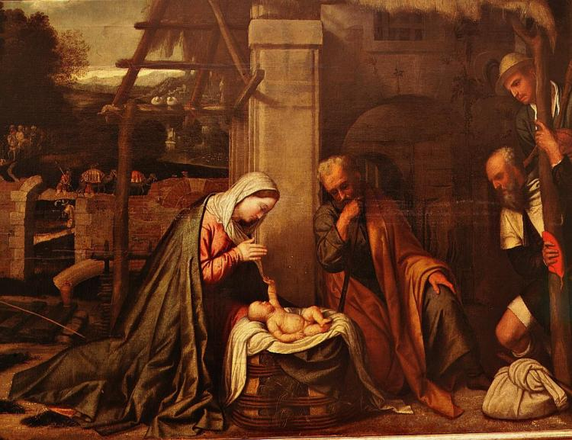
Esso, infatti, contiene pagine molto amate, come l’annuncio dell’Emmanuele, “il Dio con noi”

Slide 4
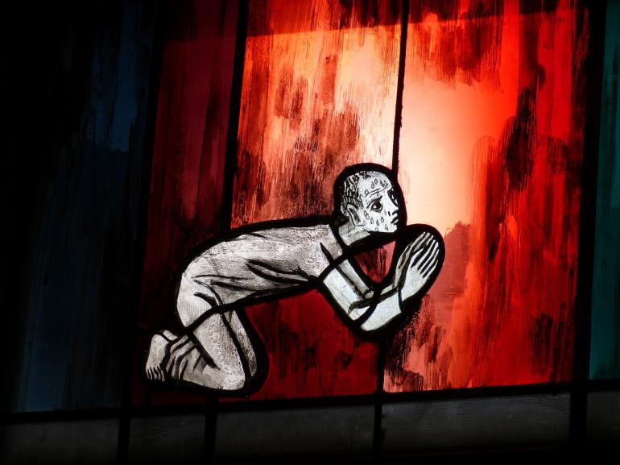
o anche la figura del Servo sofferente2, che fa da sfondo ai racconti della passione e morte di Gesù.

Slide 5
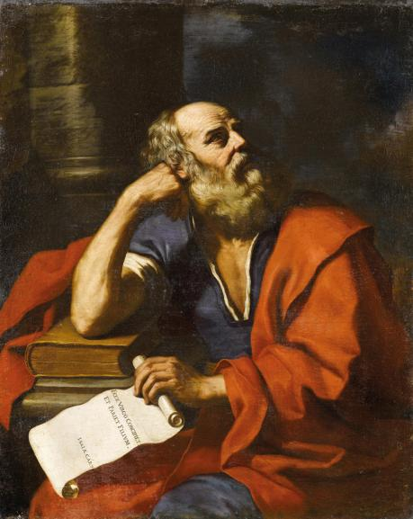
Questo versetto è parte di un canto di ringraziamento che il profeta mette sulla bocca del popolo di Israele quando, superata la terribile prova dell’esilio, farà finalmente ritorno a Gerusalemme.

Slide 6
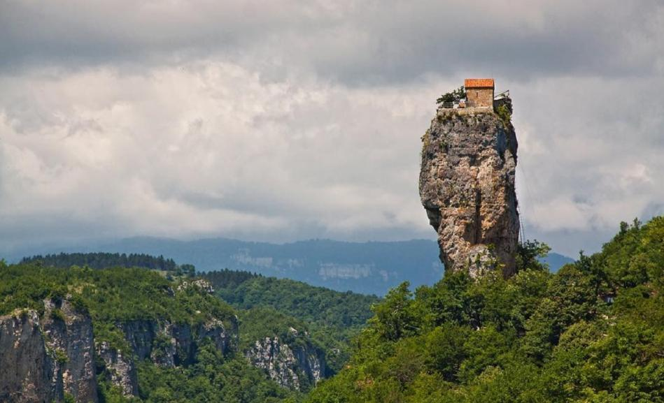
Le sue parole aprono i cuori alla speranza, perché la presenza di Dio accanto ad Israele è fedele, incrollabile come la roccia;

Slide 7
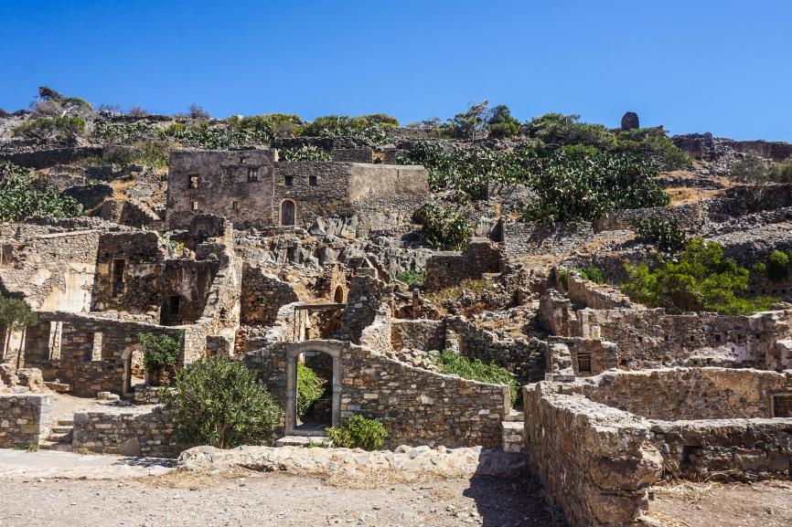
Egli stesso sosterrà ogni sforzo del popolo nella ricostruzione civile, politica e religiosa.

Slide 8
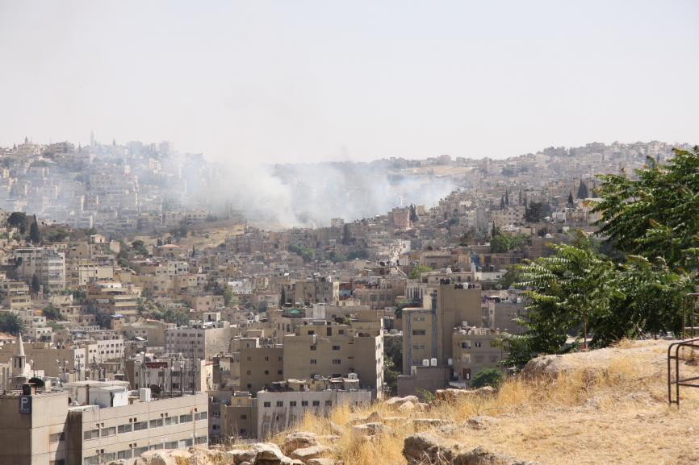
Mentre la città che si crede “eccelsa” verrà rasa al suolo, perché non costruita secondo il progetto d’amore di Dio,

Slide 9
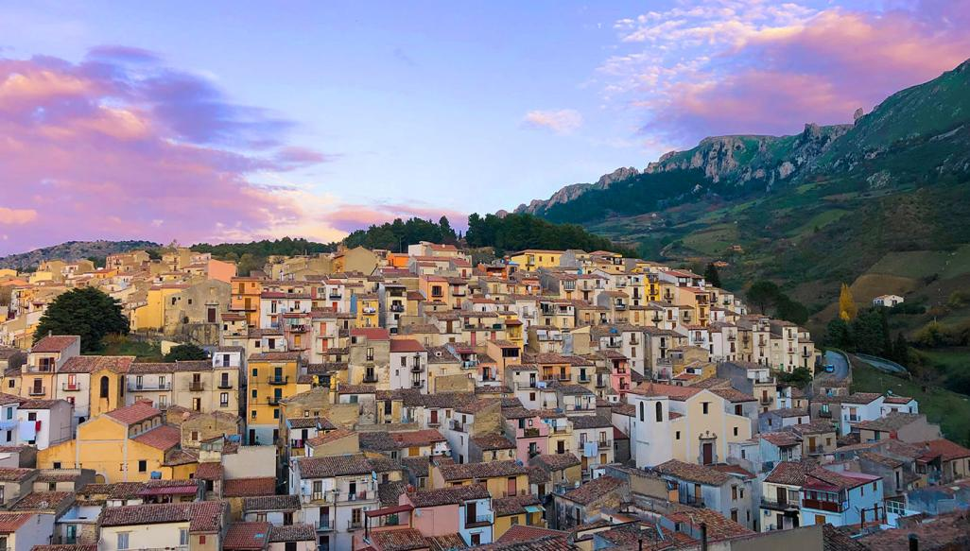
quella costruita sulla roccia della Sua vicinanza godrà di pace e prosperità.

Slide 10
«Confidate nel Signore sempre, perché il Signore è una roccia eterna» (Is 26,4).

Slide 11
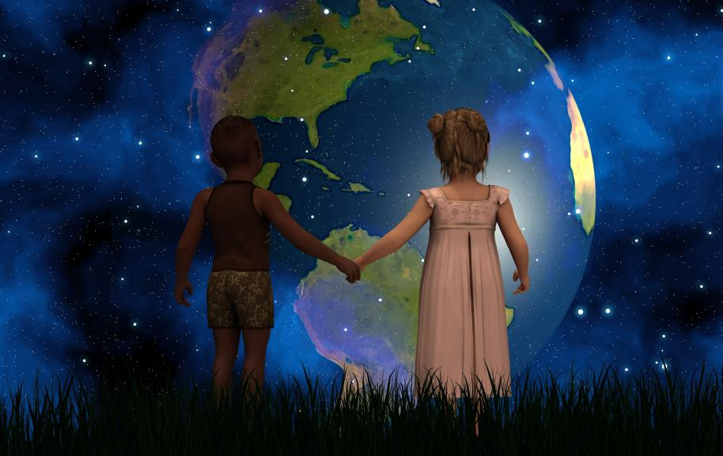
Quanto è attuale questo bisogno di stabilità e di pace!

Slide 12
Anche noi, personalmente e collettivamente, stiamo attraversando momenti oscuri della storia, che minacciano di schiacciarci sotto il peso dell’incertezza e della paura per il futuro.

Slide 13
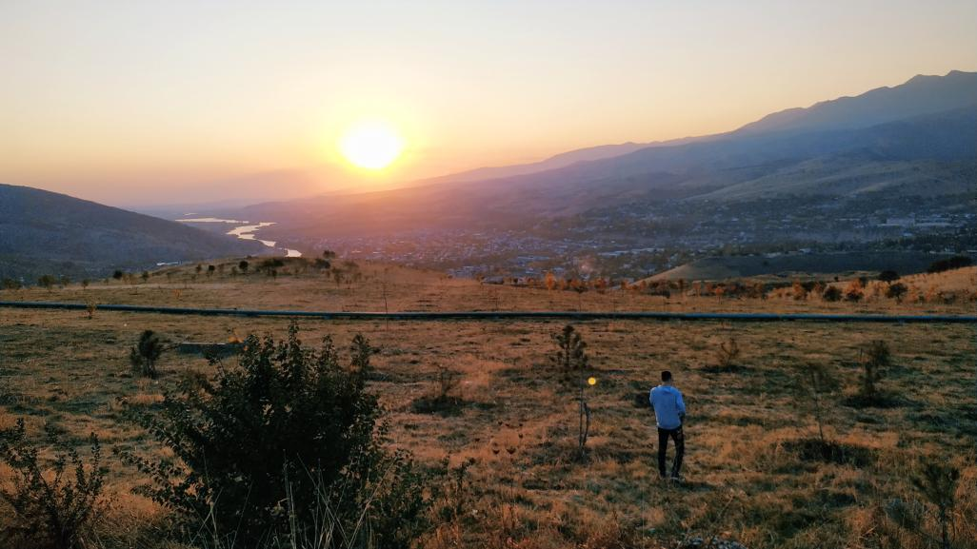
Come fare per superare la tentazione di lasciarci abbattere dalle difficoltà del presente, rinchiuderci in noi stessi e coltivare sentimenti di sospetto e sfiducia verso gli altri?

Slide 14
Come cristiani, la risposta è certamente “ricostruire” con coraggio prima di tutto il rapporto fiducioso con Dio, che in Gesù si è fatto nostro prossimo sulle strade della vita, anche quelle più buie, strette, tortuose e ripide.

Slide 15
Ma questa fede non significa restare in un’attesa passiva.

Slide 16
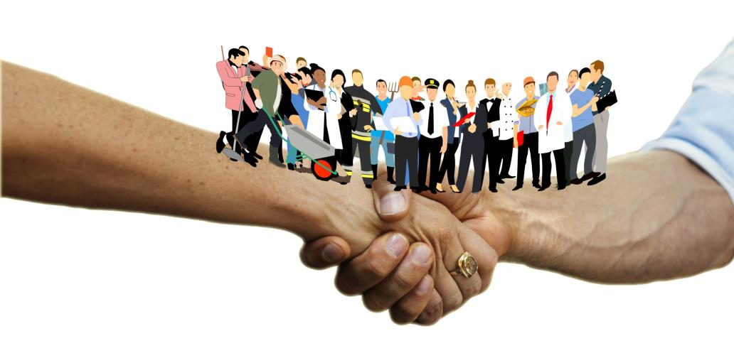
Anzi, richiede di darci da fare, per essere protagonisti creativi e responsabili nel costruire una “città nuova”, fondata sul comandamento dell’amore reciproco.

Slide 17
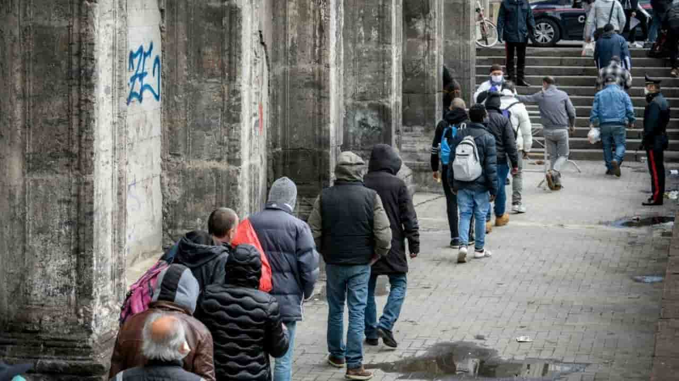
Una città con le porte aperte, accogliente verso tutti, soprattutto “i poveri e gli oppressi”, da sempre i prediletti del Signore.

Slide 18
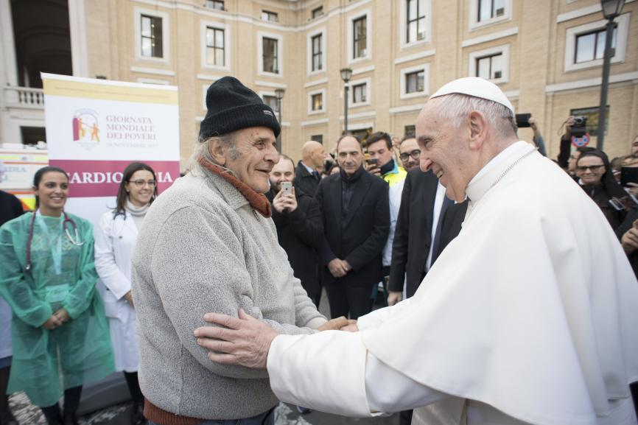
E su questo cammino siamo certi di trovare come compagni tanti uomini e donne che coltivano nel proprio cuore i valori universali della solidarietà e della dignità di ogni persona,

Slide 19
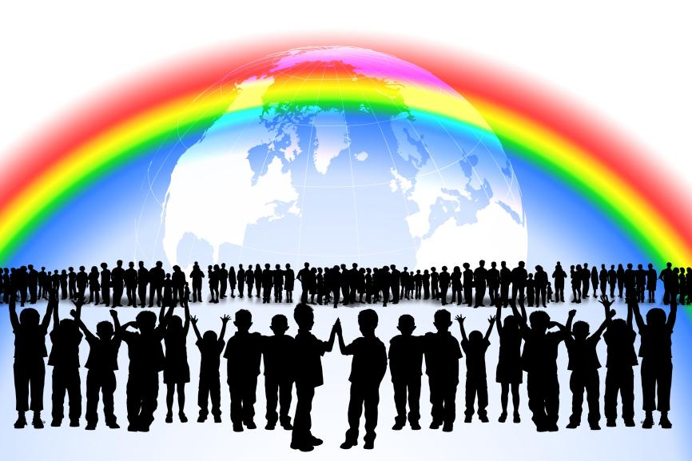
nel rispetto del creato, nostra “casa comune”.

Slide 20
«Confidate nel Signore sempre, perché il Signore è una roccia eterna».

Slide 21
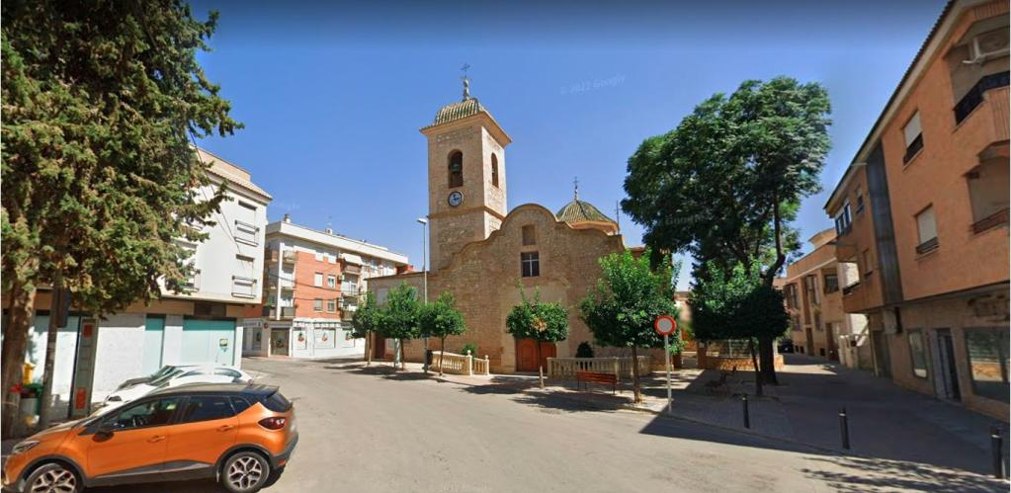
Nel villaggio spagnolo di Aljucer, una intera comunità è impegnata a costruire rapporti di fraternità attraverso forme di partecipazione aperta ed inclusiva.

Slide 22
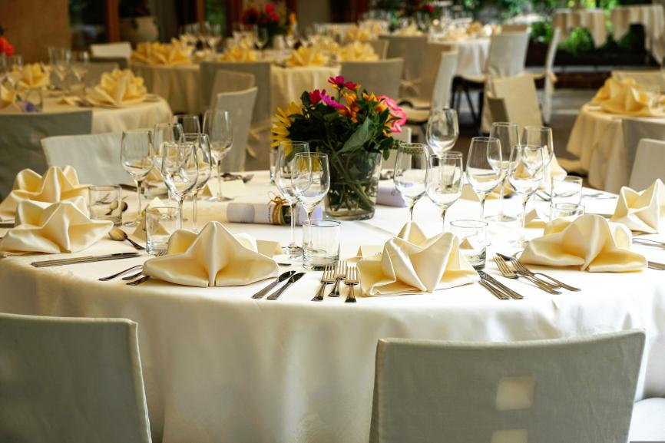
“Nell'estate del 2008 abbiamo dato vita ad una associazione culturale, con l’obiettivo di svolgere attività di vario genere, sia di nostra iniziativa che in collaborazione con altre associazioni del territorio, per promuovere spazi di dialogo e progetti umanitari internazionali.

Slide 23
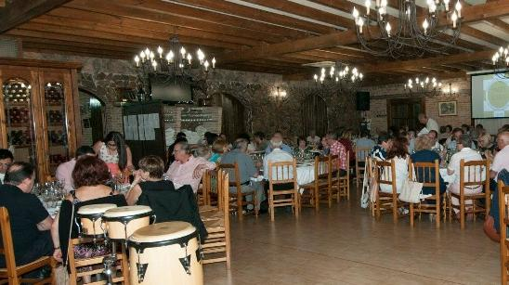
Ad esempio, fin dal primo anno, abbiamo promosso una cena di solidarietà per il progetto Fraternity with Africa, per finanziare borse di studio per giovani africani impegnati a lavorare nel loro paese per almeno cinque anni.

Slide 24
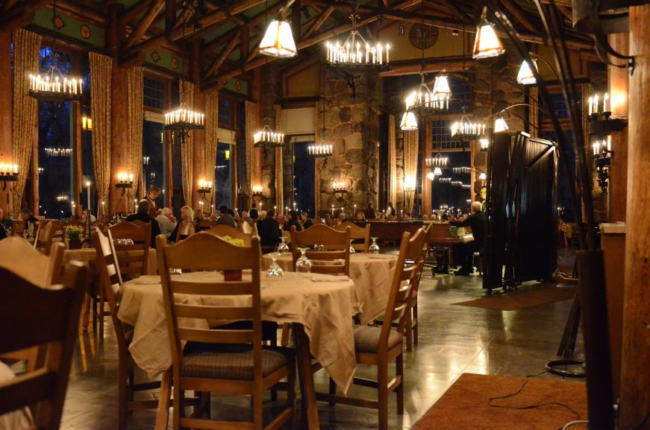
Sono cene che riuniscono circa duecento persone, per le quali collaborano negozianti e associazioni.

Slide 25
Siamo molto felici di lavorare da anni anche con un'altra associazione.

Slide 26
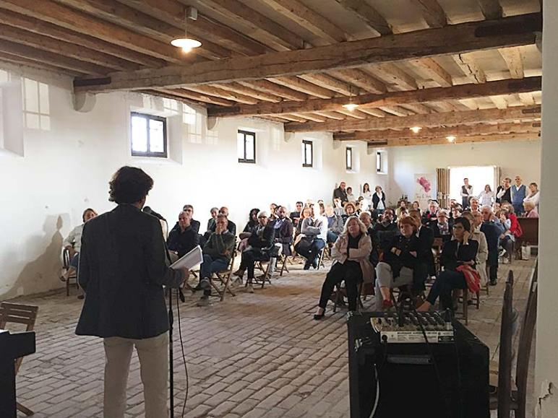
Insieme organizziamo un evento annuale, aperto a personaggi del mondo della cultura, musica, pittura e letteratura, ma anche ad esponenti del mondo della politica, dell'economia e della medicina.

Slide 27
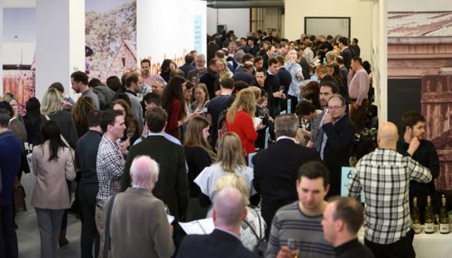
È l’occasione per tutti loro di condividere esperienze di vita e le motivazioni più profonde delle loro scelte”.

Slide 28
«Confidate nel Signore sempre, perché il Signore è una roccia eterna».

Slide 29
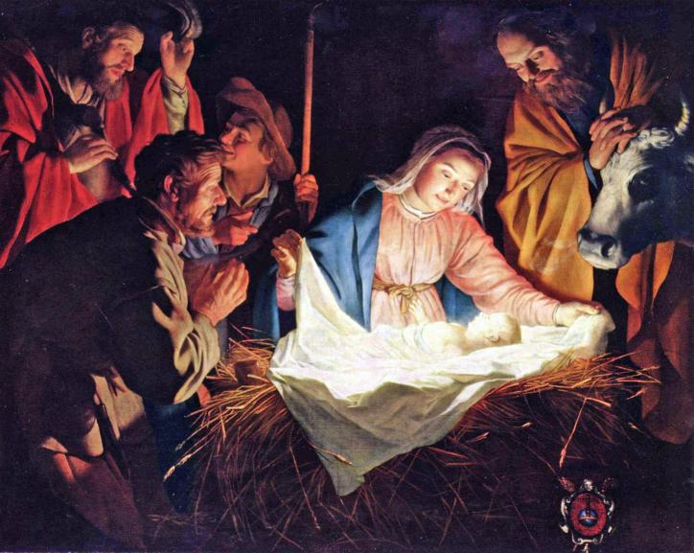
Siamo in attesa del Natale. Prepariamoci ad esso, accogliendo da subito Gesù nella sua Parola.

Slide 30
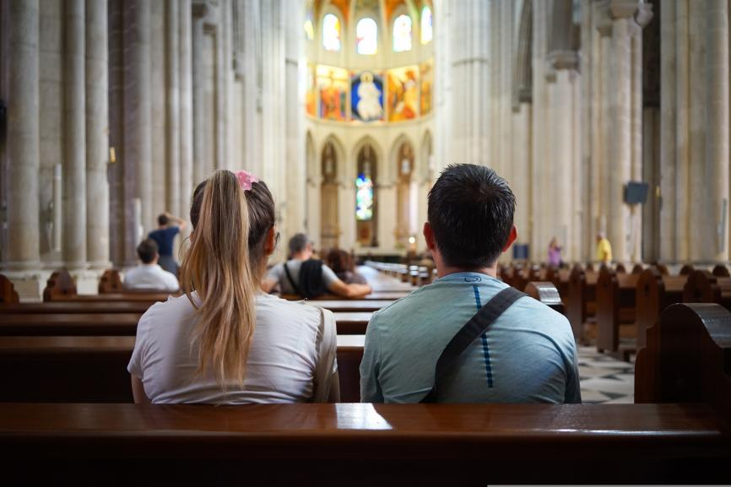
È la roccia su cui costruire anche la città degli uomini: «Incarniamola, facciamola nostra, sperimentiamo quale potenza di vita sprigiona, se vissuta, in noi e attorno a noi.

Slide 31
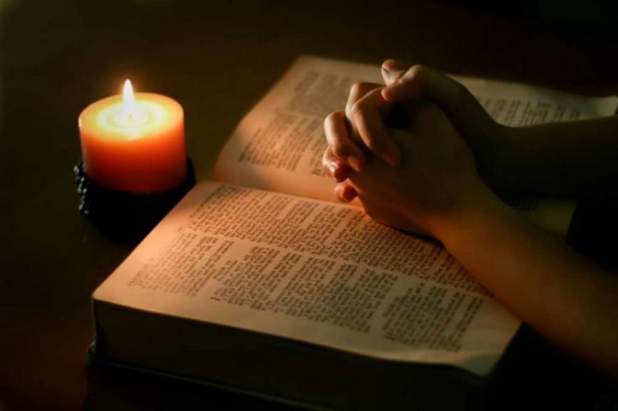
Innamoriamoci del Vangelo fino al punto da lasciarci trasformare in esso e traboccarlo sugli altri. […]

Slide 32
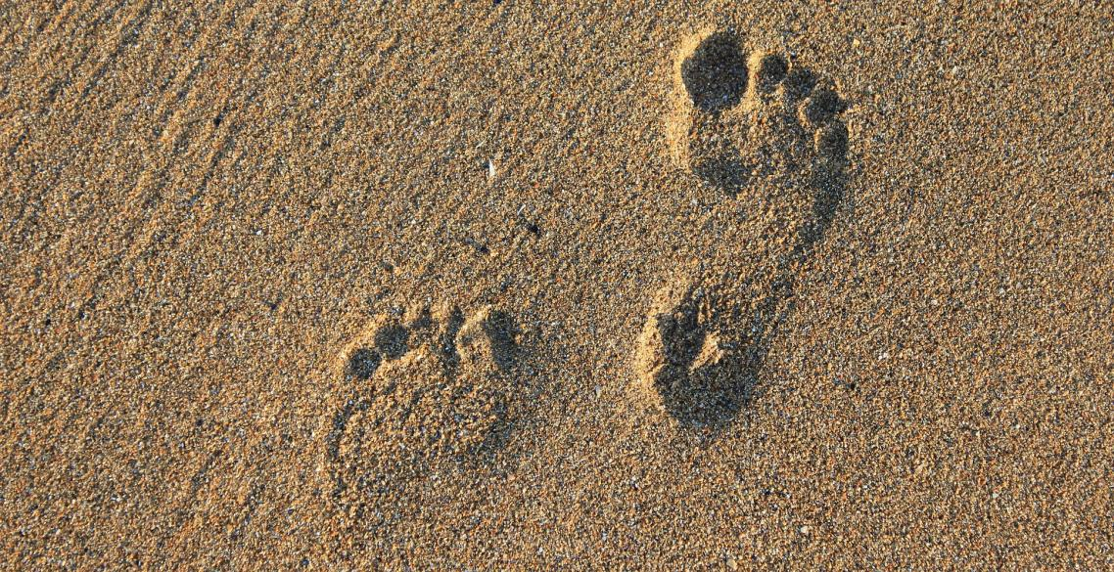
Non saremo più noi a vivere, Cristo si formerà in noi.

Slide 33
Toccheremo con mano la libertà da noi stessi, dai nostri limiti, dalle nostre schiavitù, non solo,

Slide 34
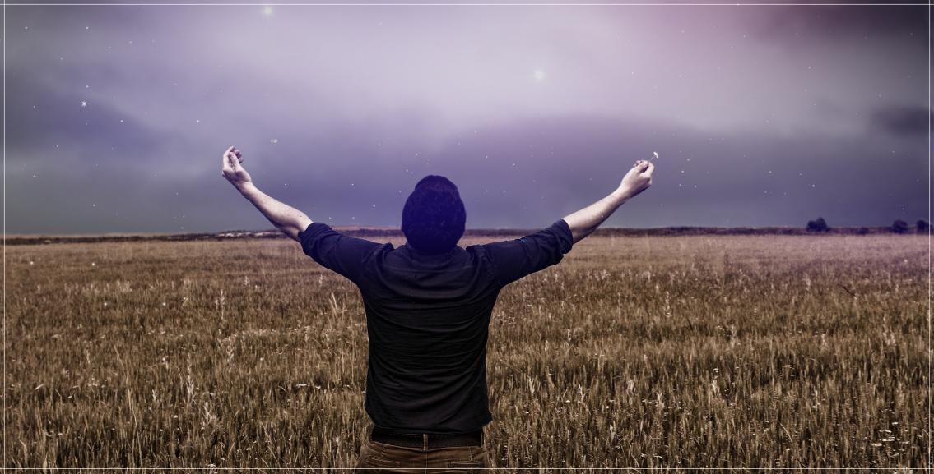
ma vedremo esplodere la rivoluzione d'amore che Gesù, libero di vivere in noi, provocherà nel tessuto sociale in cui siamo immersi»

Slide 35
«Confidate nel Signore sempre, perché il Signore è una roccia eterna».

